Slide 1
Технологии индивидуальной работы с дошкольниками
Выполнила воспитатель 1 категории Дмитриева Римма Николаевна
МБДОУ «Ишлейский детский сад «Буратино»».

Slide 2
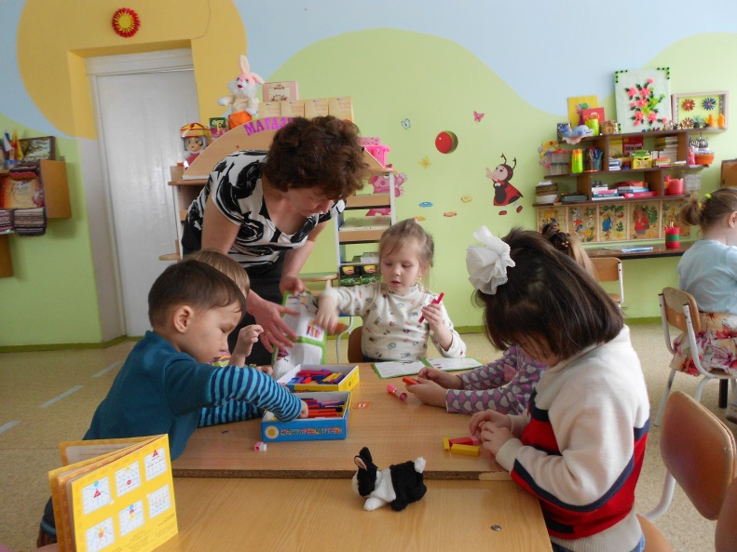
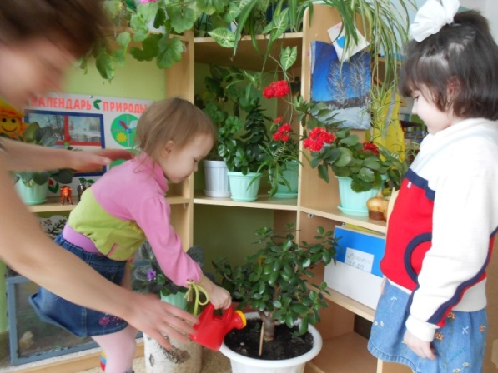
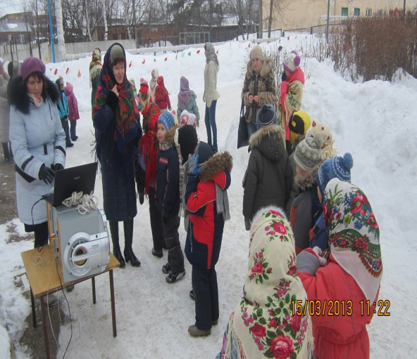

Slide 3
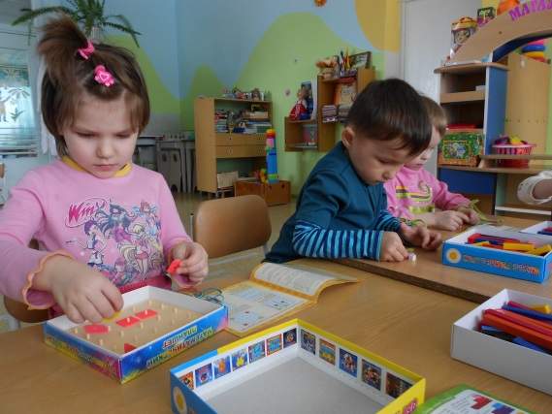
Задачи:
Научить детей чувствовать себя в дошкольном учреждении свободно, раскованно, не бояться педагога и чтоб могли обратиться к нему в любой момент за помощью.
Научиться осуществлять гибкое руководство, постоянно ориентируясь на ребенка.

Slide 4
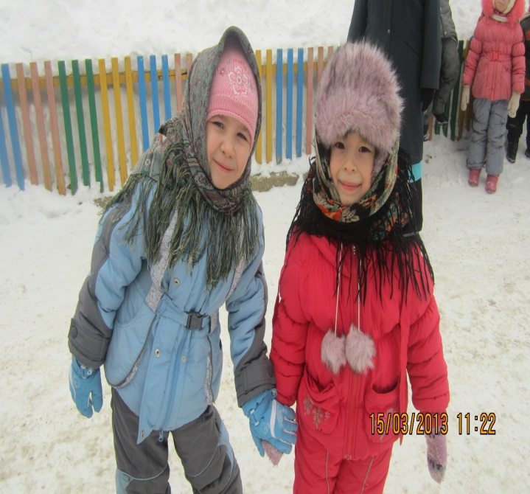
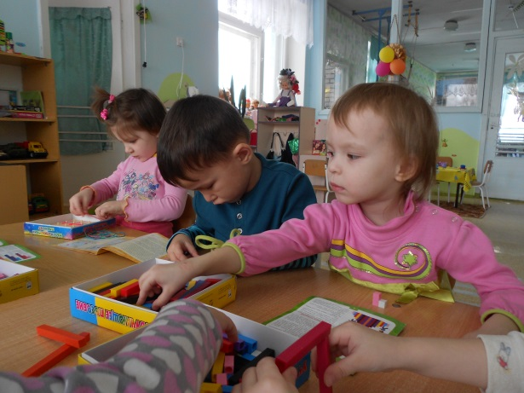
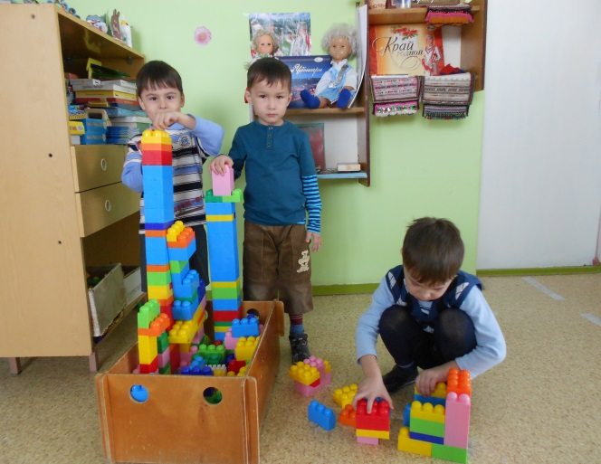
При правильном отношении педагога можно постепенно приучить детей считаться с тем, что делают другие, не мешать им, уметь занять себя интересной деятельностью (игра с другом, игрушками, настольными играми, строительством).

Slide 6
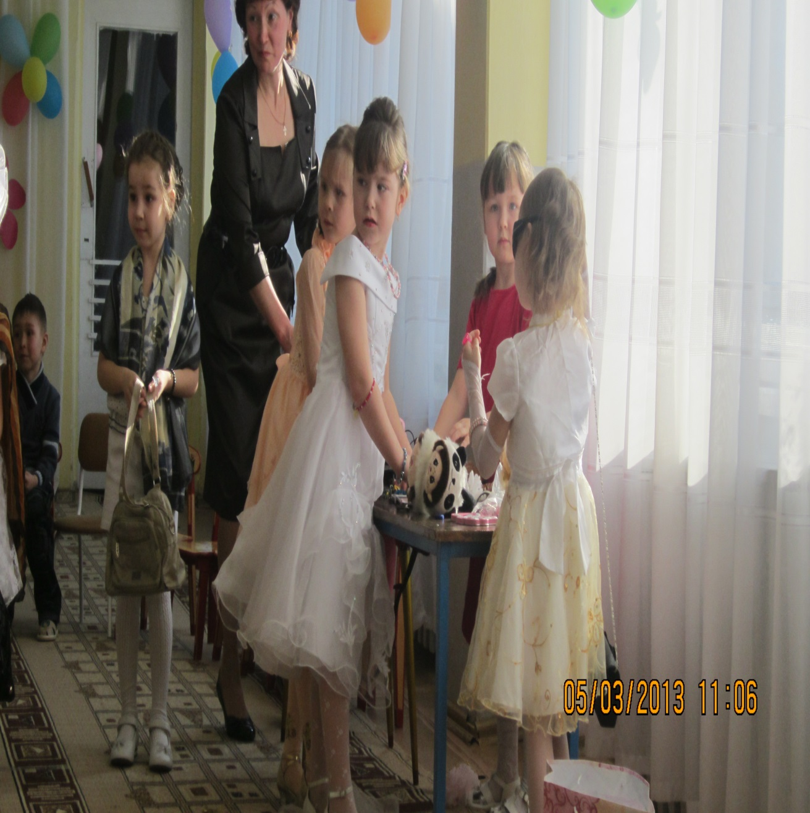
Продумывая ход занятий, педагог использует все возможные моменты для того, чтобы дети не сидели постоянно за столами, могли встать, подойти к товарищу, объединиться в общую игру. Такая организация занятий дает простор для выдумок и творчества детей, позволяет им быть свободными и утверждаться в своих силах, во время инсценировок педагог может привлекать всех детей одновременно, даже самых застенчивых.

Slide 7
Сотрудничество детей на развивающих занятиях создает благоприятные условия для развития их познавательных способностей. Дети учатся видеть , понимать позицию партнера, согласовывать и соподчинять свои действия; они начинают творчески мыслить, содержательно спорить, отстаивая свои мнения, становятся инициативными в получении новых знаний. В такой обстановке наиболее полно раскрывается интеллект ребенка и его индивидуальные способности.

